Slide 1
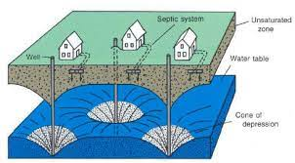
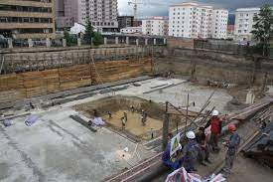
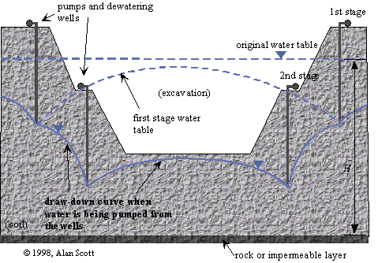
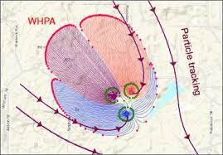
MODELE MATEMATICE
PENTRU CURGEREA APEI SUBTERANE SPRE PUŢURI
EVALUAREA PARAMETRICĂ A HIDROSTRUCTURILOR
UTILITATE
PROIECTAREA CAPTĂRILOR
DE APĂ SUBTERANĂ
PROIECTAREA EPUISMENTULUI
ACVIFERELOR
K&T,C,B; a&So,Se

Slide 2
EVALUAREA PARAMETRICA: EXECUŢIA PUŢURILOR
SAPAREA PUŢULUI
INVESTIGARE GEOFIZICA
Carotaj electric standard
ECHIPAREA SI SPALAREA PUŢULUI
DENISIPAREA PUŢULUI
PUŢ GATA PENTRU TESTARE
PS[mV]

Slide 3
Q
QIII
QII
QII
RII
QI
RI
Fo
P1
P2
QI
R
s
Fo
P1
P2
QIII
RIII
RII
RI
sI
sII
sIII
H
EVALUAREA PARAMETRICĂ :
sI
EFECTUL POMPĂRILOR DIN PUŢURI ASUPRA NIVELULUI PIEZOMETRIC AL ACVIFERULUI CU NIVEL LIBER
sII
sIII
H
RI
RII
RIII

Slide 4
LUCRARI MINIME NECESARE PENTRU TESTAREA HIDRODINAMICA

